Slide 1

Estudio de Índice Delictivo
SEPTIEMBRE 2016
Unidad de Análisis
2016

Slide 2
ÍNDICE GENERAL
Septiembre 2016
Durante el mes de Septiembre de 2016, se presentaron 205 eventos referentes al Índice Delictivo en la ciudad, 11 eventos menos que el mes de Agosto de 2016.

Slide 3
LLAMADAS ATENDIDAS
A través de la línea de Atención Ciudadana
Septiembre 2016

Slide 4
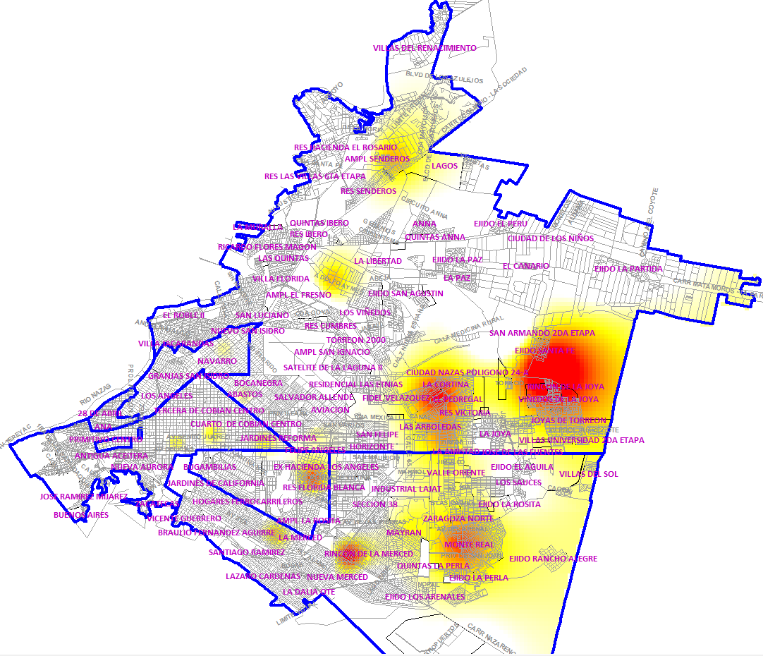
ZONAS CONFLICTIVAS
GENERAL
Septiembre 2016
ROBO A CASA HABITACIÓN, Y ROBO DE VEHÍCULO
ROBO A CASA HABITACIÓN, Y ROBO DE VEHÍCULO
ROBO A LOCAL COMERCIAL CON VIOLENCIA, ROBO A CASA HABITACIÓN

Slide 5
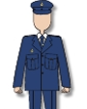
ESTADO DE FUERZA
Septiembre 2016
700 ELEMENTOS
LOS 700 ELEMENTOS QUE CONFORMAN LA D.G.S.P.M
SE ENCUENTRAN EVAUADOS Y APROBADOS POR EL CENTRO DE CONTROL Y CONFIANZA
DEL ESTADO DE COAHUILA DE ZARAGOZA.

Slide 6
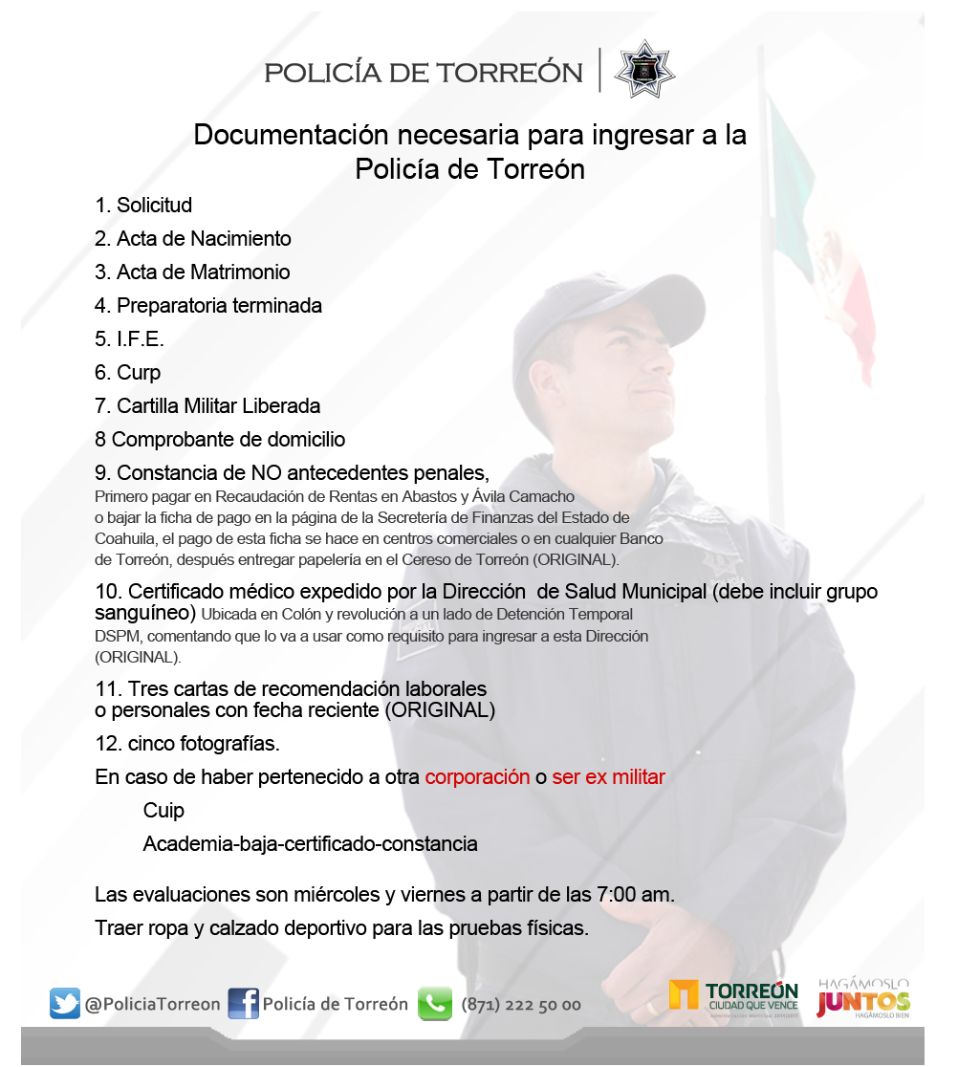
PROGRAMA DE CONTRATACION

